Slide 1
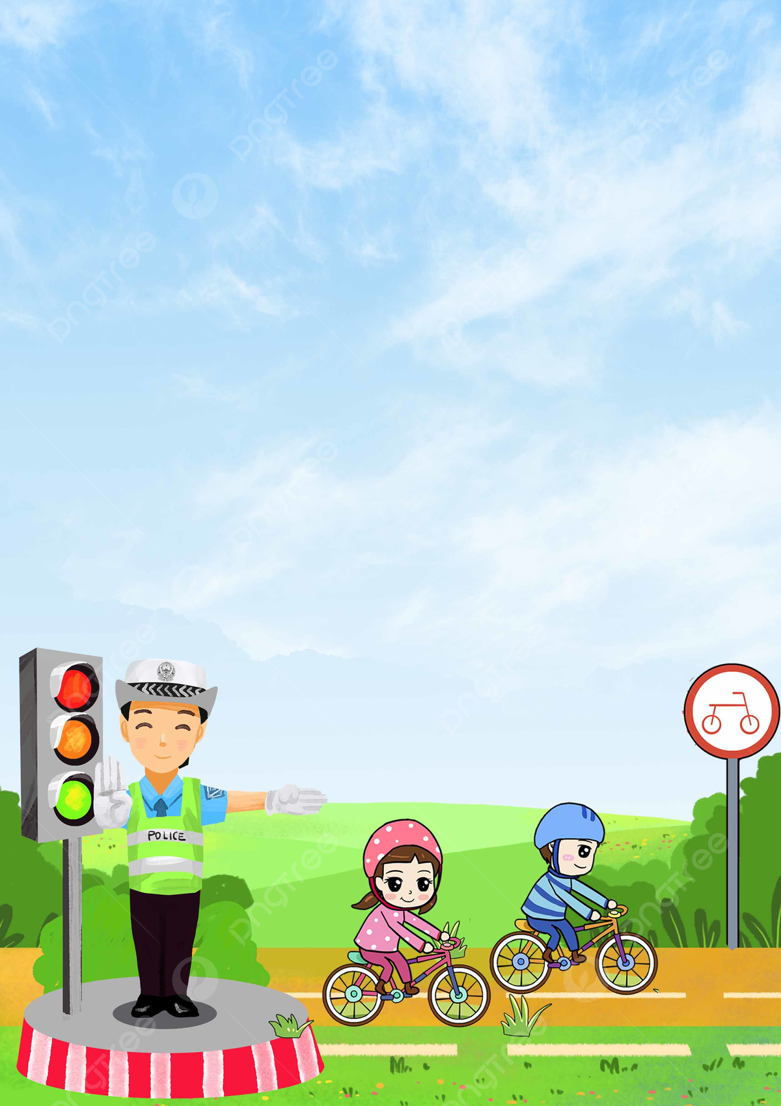
PHÒNG GIÁO DỤC VÀ ĐÀO TẠO QUẬN LONG BIÊN
TRƯỜNG MẦM NON HOA ANH ĐÀO
Lĩnh vực: Phát triển nhận thức
Chủ đề: Giao thông
Đề tài: Chế tạo mũ bảo hiểm
Lứa tuổi: 4-5 tuổi
Thời gian:30- 35 phút
Giáo viên thực hiện: Lê Thị Mai Hương
Năm học: 2022-2023

Slide 4
Trình diễn thời trang mũ bảo hiểm
Các bé lớp B1

Slide 5
Chúc các bé học giỏi chăm ngoan

